Slide 1
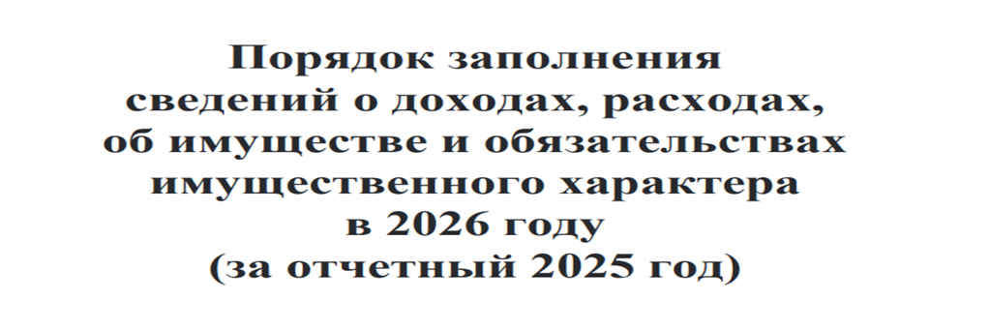

Slide 2
С 1 января 2026 года вступили в силу Федеральный закон от 28.12.2025 № 505-ФЗ «О внесении изменений в отдельные законодательные акты Российской Федерации», Федеральный закон от 28.12.2025 № 510-ФЗ «О внесении изменений в Трудовой кодекс Российской Федерации» и Указ Президента Российской Федерации от 31.12.2025 № 1009 «Об изменении и признании утратившими силу некоторых актов Президента Российской Федерации», которыми скорректированы акты, регулирующие порядок представления сведений о доходах, об имуществе и обязательствах имущественного характера, порядок осуществления проверок достоверности и полноты указанных сведений и соблюдения требований к служебному поведению, а также порядок размещения сведений о доходах, об имуществе и обязательствах имущественного характера в информационно-телекоммуникационной сети «Интернет».

Slide 3
В связи с указанными изменениями федерального законодательства необходимо отметить следующее.
Ежегодная подача справки о доходах, расходах, об имуществе и обязательствах имущественного характера (далее – справка о доходах) лицами, для которых такая обязанность установлена, теперь не является безусловной для всех.
Определен новый порядок публикации сведений о доходах. Так, представляемые обязанными лицами сведения о доходах больше не будут размещаться в открытом доступе в сети «Интернет». При этом размещение обобщенной (обезличенной) информации об исполнении (ненадлежащем исполнении) депутатами представительных органов муниципальных образований обязанности по представлению сведений о доходах продолжится.
Обращаем внимание, что скачать актуальную версию специального программного обеспечения «Справки БК», в том числе для Astra Linux, можно на сайте Президента Российской Федерации.

Slide 4
Лица, представляющие сведения о доходах, об имуществе
и обязательствах имущественного характера (ст. 8 Федеральный закон от 25.12.2008 № 273-ФЗ; ст. 2, ст. 3 Федеральный закон
от 03.12.2012 № 230-ФЗ; ст. 20 Федеральный закон от 27.07.2004 № 79-ФЗ; п. 2 Положения, утвержденного Указа Президента РФ
от 18.05.2009 № 559)
Лица, представляющие сведения о доходах, об имуществе и обязательствах имущественного характера (ст. 8 Федеральный закон от 25.12.2008 № 273-ФЗ; ст. 2, ст. 3 Федеральный закон от 03.12.2012 № 230-ФЗ; ст. 20 Федеральный закон от 27.07.2004 № 79-ФЗ; п. 2 Положения, утвержденного Указа Президента РФ от 18.05.2009 № 559)
- граждане, претендующие на замещение должностей государственной службы
- государственные служащие, претендующие на замещение должностей государственной службы, включенных в Перечни (утвержденные Приказом Минимущества Дагестана от 26 июня 2024 года № 267).
- государственные служащие и граждане, претендующие на включение в федеральный кадровый резерв на государственной гражданской службе Российской Федерации
- государственные служащие, назначаемые на должности в порядке перевода из другого государственного органа
- лица, замещающие должности государственной службы и включенные в Перечни в случае возникновения оснований для представления сведений о расходах в соответствии с Федеральным законом от 3 декабря 2012 года № 230- ФЗ «О контроле за соответствием расходов лиц, замещающих государственные должности, и иных лиц их доходам».

Slide 5
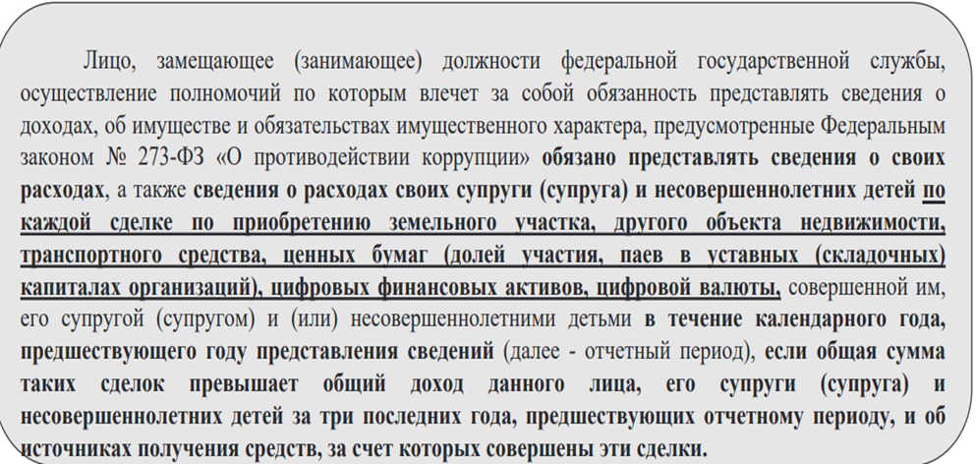
Основания для представления сведений о расходах в соответствии
с Федеральным законом от 3 декабря 2012 года № 230-ФЗ
Например: покупка квартиры в 2025 г. за 12 млн. руб. Совокупный доход госслужащего и супруги (супруга) за 2022, 2023, 2024 г. г. – 11 млн. 500 тыс. Должностным лицам, включенным в Перечень, утвержденный Приказом Минимущества Дагестана от 26.06.2024 г. № 267, необходимо предоставить Сведения о доходах, об имуществе и обязательствах имущественного характера до 30 апреля 2026.

Slide 6
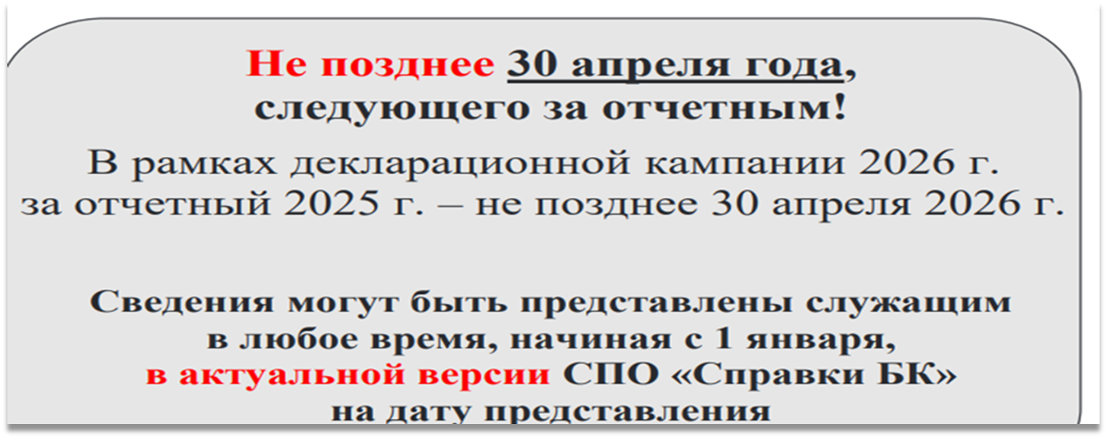

СРОКИ ПРЕДСТАВЛЕНИЯ СВЕДЕНИЙ

Slide 7
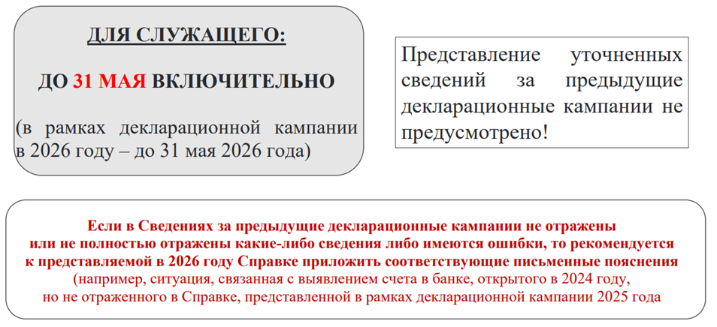
ПРЕДСТАВЛЕНИЕ УТОЧНЕННЫХ СВЕДЕНИЙ

Slide 8
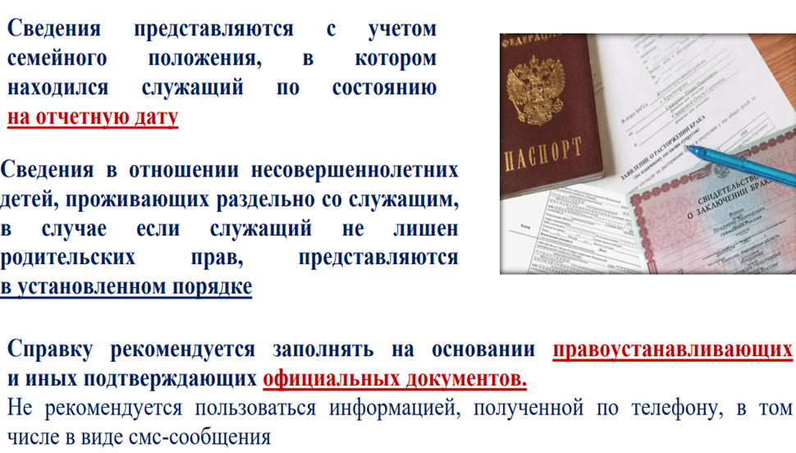
ОБЩИЕ РЕКОМЕНДАЦИИ К ЗАПОЛНЕНИЮ СПРАВКИ

Slide 9
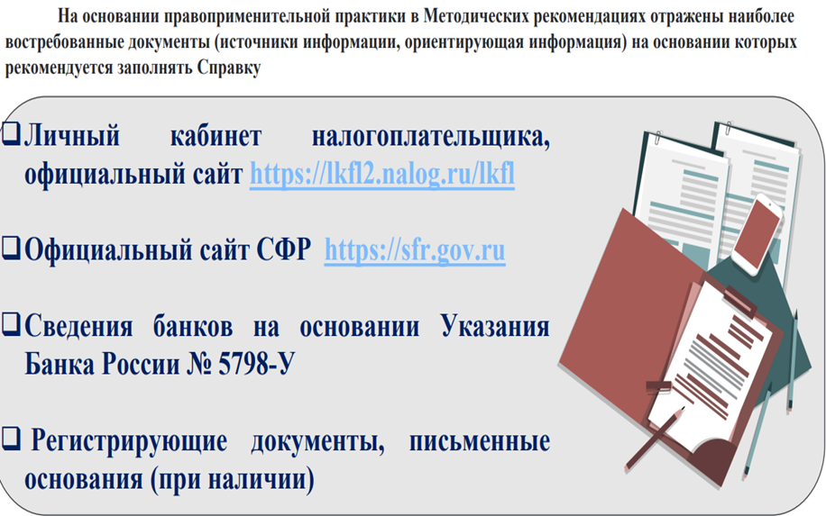
ИСТОЧНИКИ ИНФОРМАЦИИ

Slide 10
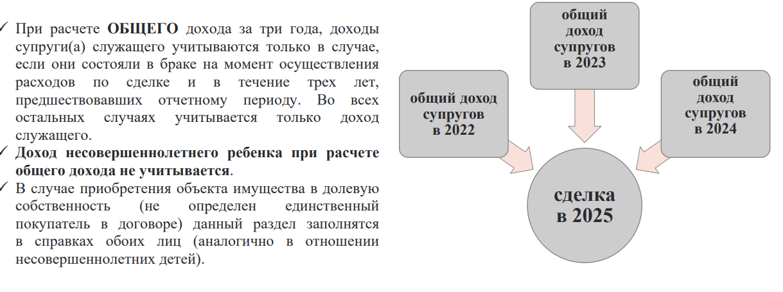
РАЗДЕЛ 2. СВЕДЕНИЯ О РАСХОДАХ
Заполняется ТОЛЬКО в случае, если сумма сделки (общая сумма сделок) в отчетном периоде ПРЕВЫШАЕТ общий доход служащего и его супруги(а) за ТРИ последних года, предшествовавших отчетному периоду.

Slide 11
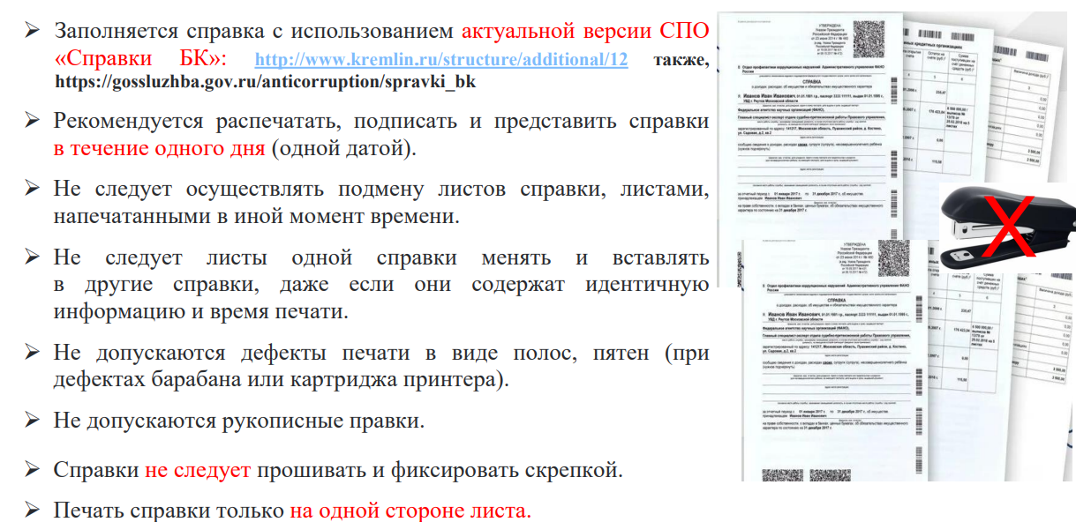
ОФОРМЛЕНИЕ СПРАВКИ

Slide 12
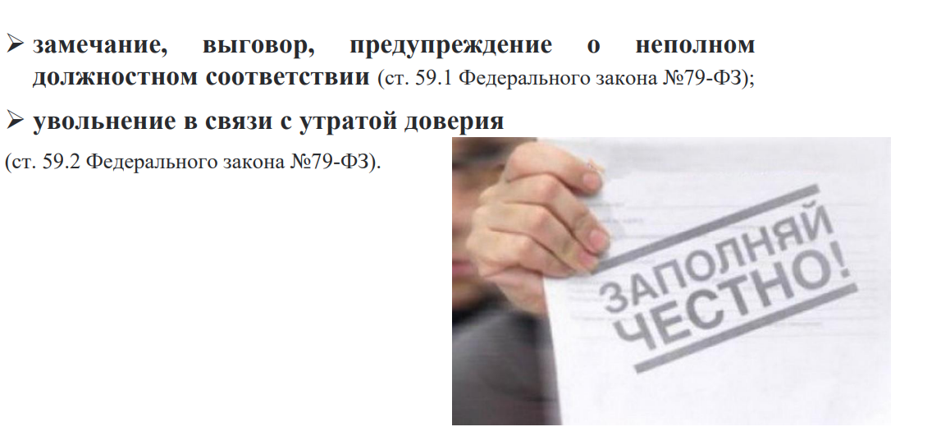
Ответственность за непредставление или предоставление недостоверных (неполных) сведений

Slide 13
БЛАГОДАРЮ ЗА ВНИМАНИЕ!

